Slide 1

카카오로그인 API 연동
202220612 전경민

Slide 2
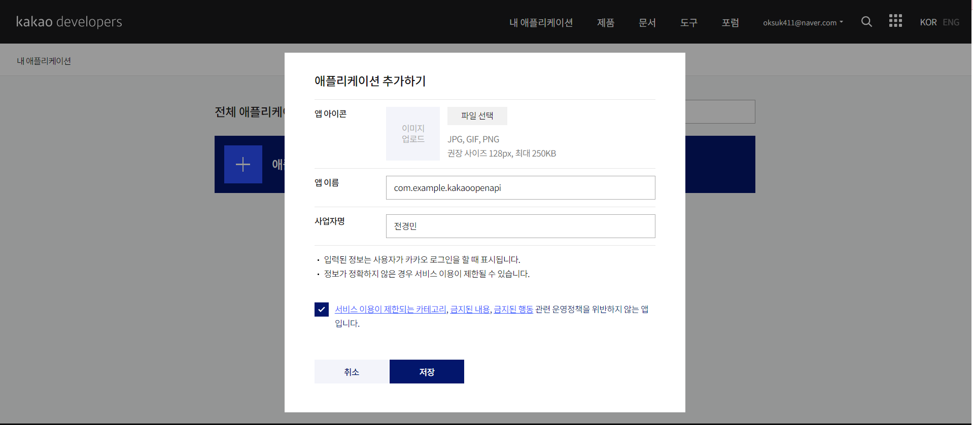
1. 먼저 Android Studio프로젝트 생성 후 https://developers.kakao.com/ 사이에 접속
2. 우선 연동을 위해 애플리케이션을 추가하여야 한다.(앱 이름은 자신이 만든 프로젝트 이름)

Slide 3
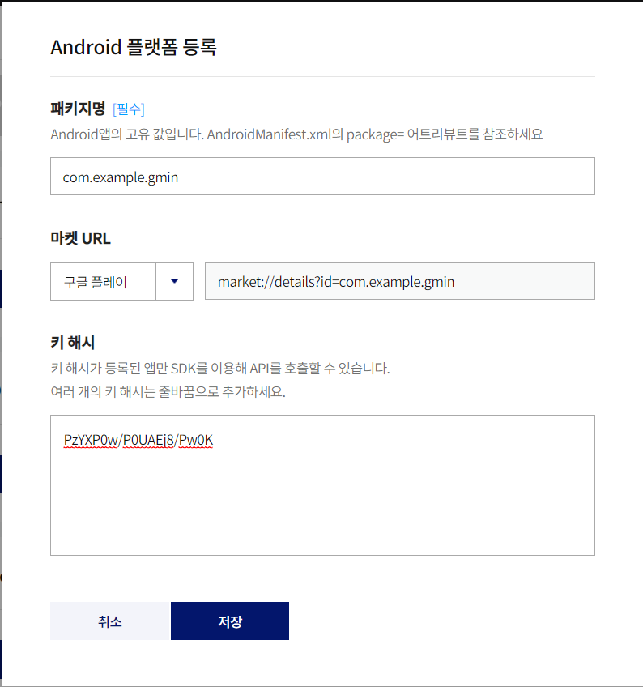

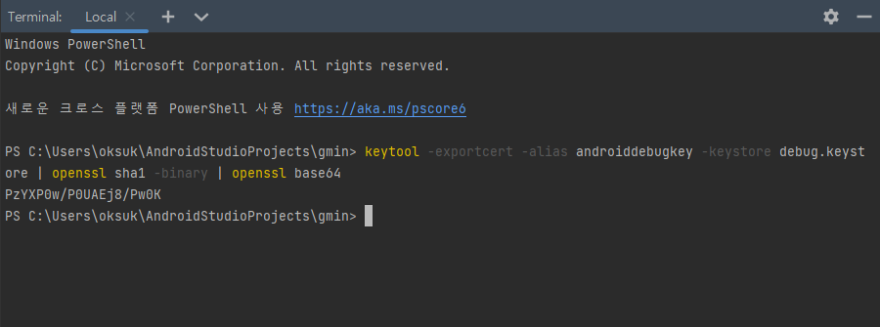
3. 내 애플리케이션 > 앱설정 > 플랫폼에 들어가 Android에 대한 플랫폼 등록
4.패키지명은 자신이 Android Studio에서 만든 패키지명을 입력하고 키 해시를 입력한다. 키 해시를 얻는 방법은 Android Studio terminal 에서 밑에 있는 단어를 입력하면 추출된다.

Slide 4
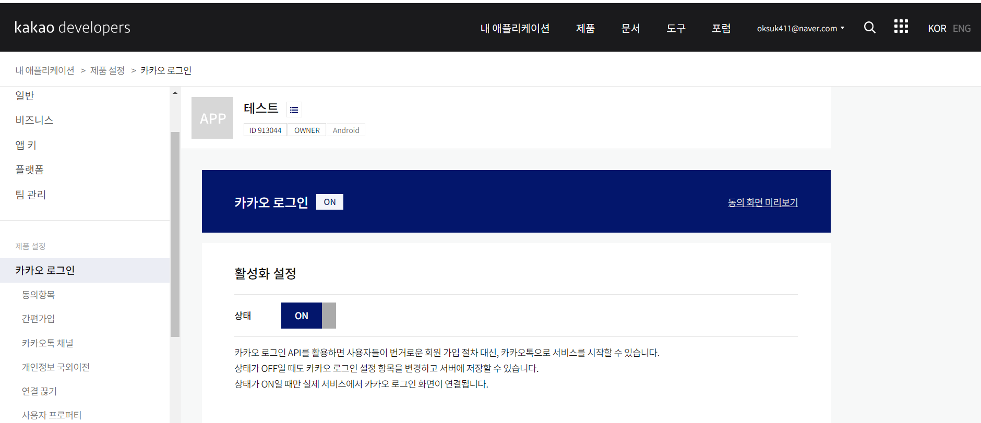
5. 카카오 로그인 클릭후 환경화 설정을 OFF > ON 으로 변경해줘야 함

Slide 5
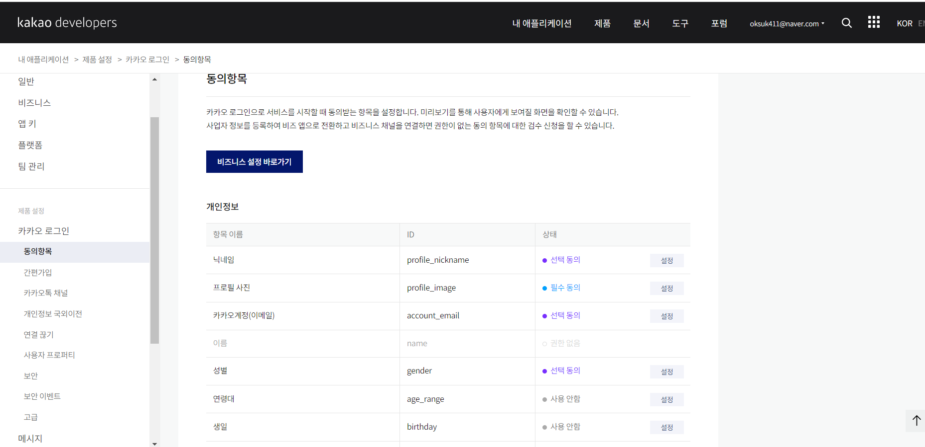
6. 서비스를 시작할 때 동의 받는 항목을 설정

Slide 6
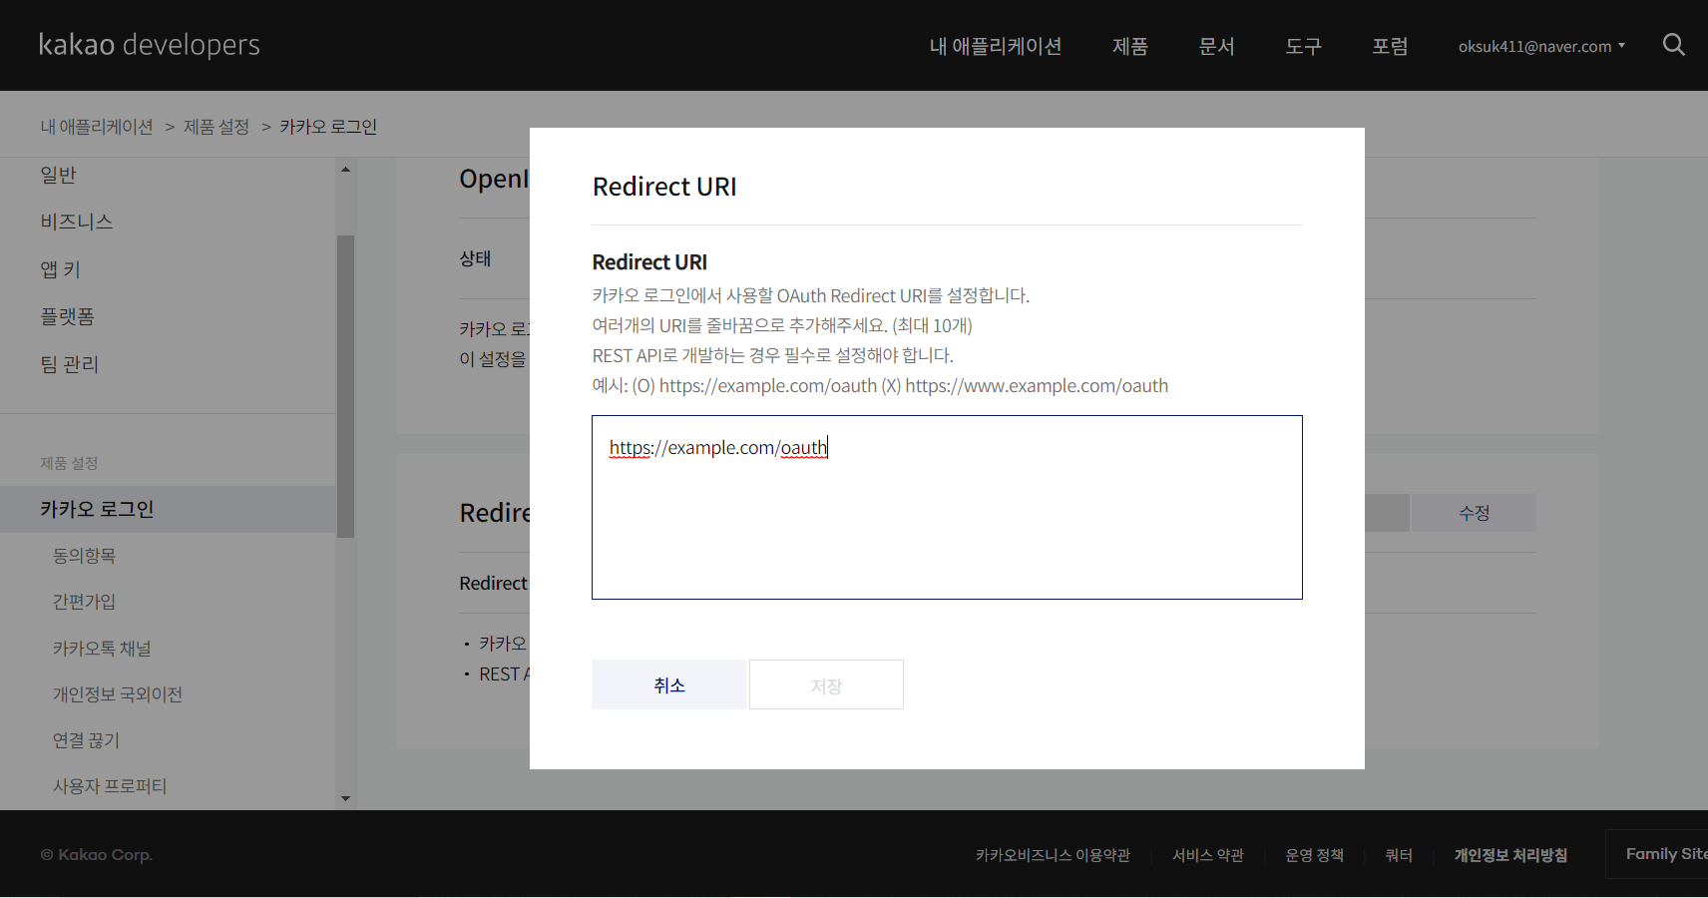
7. Redirect URI가 등록되어 있지 않으면 카카오 로그인 시 에러가 나므로 임의로 설정해줍니다.

Slide 7
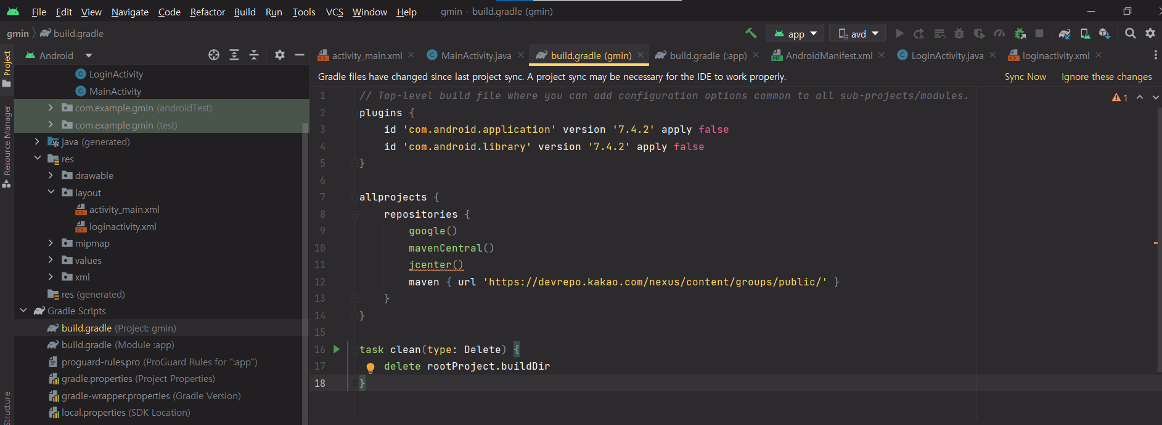
7. Gradle Script(Project:)로 들어가서 아래와 같이 코드 작성

Slide 8
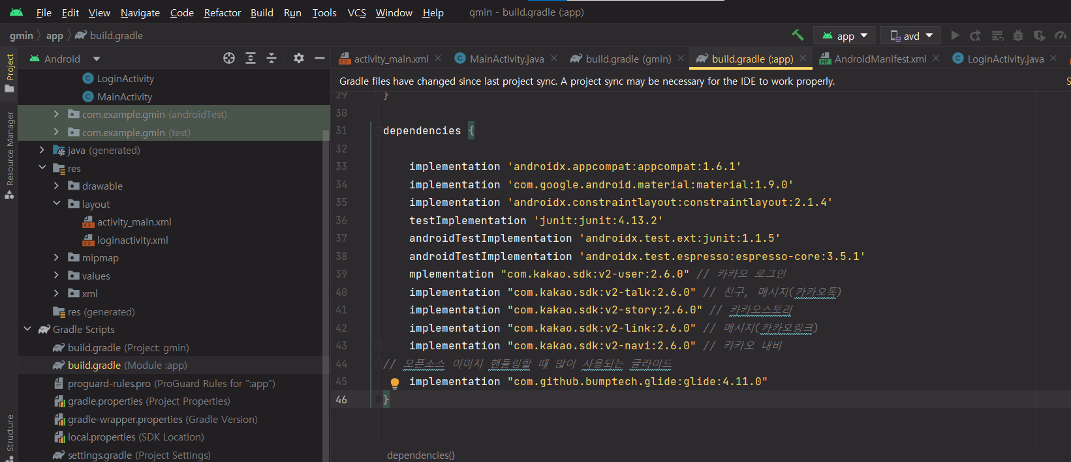
8. 밑에 buil.gradle(Module)추가

Slide 9
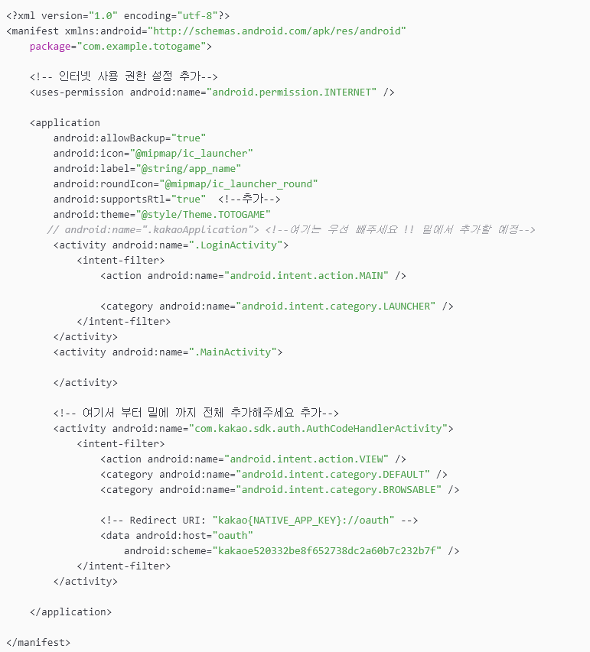
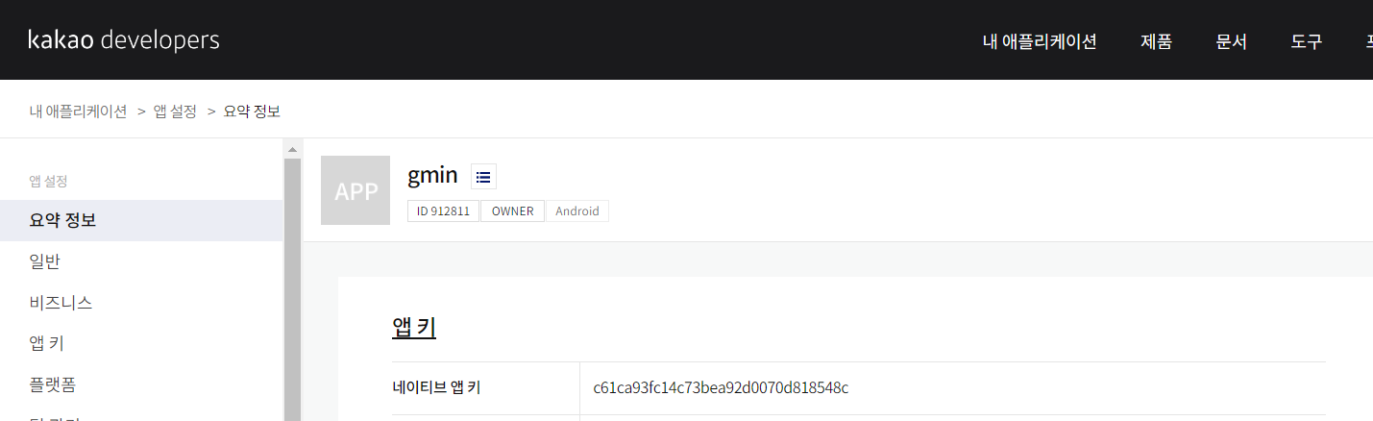
7. manifests파일 수정
Android:scheme=“kakaoe+”를 자신의 네이티브 앱 키로 변경

Slide 10
THANK YOU
FOR WATCHING!

